Slide 1
ΤΟΥ ΝΕΡΟΥ ΟΙ ΔΡΟΜΟΙ
ΒΑΡΒΑΚΕΙΟΣ ΣΧΟΛΗ
ΠΡΟΤΥΠΟ ΠΕΙΡΑΜΑΤΙΚΟ ΛΥΚΕΙΟ
Α’ ΛΥΚΕΙΟΥ

Slide 2
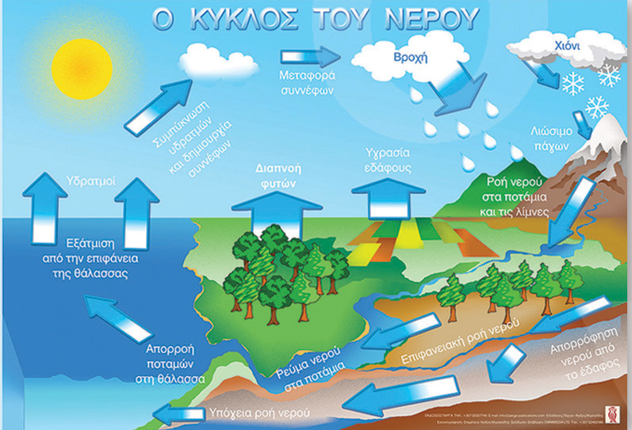
Το νερό στις φυσικές επιστήμες
Ο κύκλος του νερού περιγράφει την παρουσία και την κυκλοφορία του νερού στην επιφάνεια της Γης και κάτω και πάνω απ’ αυτή.

Slide 3
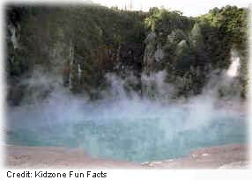
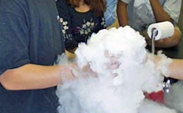

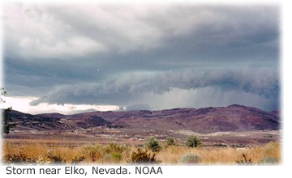
Το νερό του πλανήτη αλλάζει συνεχώς φυσική κατάσταση, από τη στερεά μορφή των πάγων στην υγρή μορφή των ποταμών, λιμνών και της θάλασσας και την αέρια κατάσταση των υδρατμών.
Κατά την εξάτμιση, το νερό γίνεται από υγρό αέριο, ή αλλιώς υδρατμός, και αποτελεί
Η εξάχνωση είναι η μετατροπή του νερού από τη στερεά μορφή του χιονιού ή του πάγου σε υδρατμό χωρίς να λιώσει προηγουμένως.
Η συμπύκνωση είναι η διεργασία της μετατροπής του νερού από την αέρια στην υγρή μορφή.
Τα κατακρημνίσματα είναι η πτώση του νερού από τα σύννεφα, με τη μορφή βροχής, χιονόνερου, χιονιού ή χαλαζιού.

Slide 4
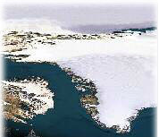
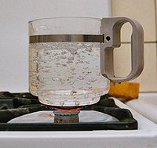
Το νερό που βρίσκεται αποθηκευμένο για μεγάλες χρονικές περιόδους στον πάγο, το χιόνι και τους παγετώνες, αποτελεί και αυτό μέρος του υδρολογικού κύκλου.
Πήξη ή στερεοποίηση, ονομάζεται η μετατροπή ενός ρευστού (υγρού ή αερίου) σε στερεό
Τήξη ειδικά στη Φυσική ονομάζεται η μετατροπή στερεού υλικού σε υγρό
Βρασμός, ή ζέση ονομάζεται η μετατροπή της μάζας μιας ποσότητας υγρού σε αέριο.

Slide 5
Το νερό πηγή πλούτου
Το νερό είναι ένα σημαντικό κεφάλαιο στη διάρκεια της
ανθρώπινης ιστορικής πορείας στο χρόνο :
οι μεγαλύτεροι αρχαίοι πολιτισμοί αναπτύχθηκαν γύρω από κάποια πηγή νερού
χρησιμεύει για τη μεταφορά αγαθών, για την ανάπτυξη του εμπορίου, αλλά και για την επικοινωνία των ανθρώπων
προσφέρει πλούτο στον τομέα της υδροηλεκτρικής ενέργειας με τη χρήση των φραγμάτων και των καναλιών

Slide 6
Ιστορία της χρήσης του νερού πηγή ενέργειας για αιώνες
νερόμυλος
υδραυλικός τροχός
μπαρουτόμυλος
νεροτριβές
υδροηλεκτρικές εγκαταστάσεις

Slide 7
Φράγματα
Το φράγμα είναι τεχνητό έργο που
κατασκευάζεται κάθετα στην κοίτη ενός φυσικού ρεύματος ( ποταμού ) για την αποκοπή της ροής με σκοπό την αποθήκευση, παροχέτευση ή ανάσχεση της πλημμυρικής παροχής του ρεύματος.

Slide 8
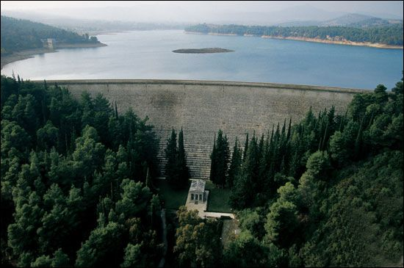
Φράγμα του Μαραθώνα

Slide 9
Φράγματα
Το νερό δεσμεύεται και χρησιμοποιείται για άρδευση, ύδρευση ή περικλείει ενέργεια, εξαιτίας της διαφοράς στάθμης, για την κίνηση υδροστροβίλων και την παραγωγή ηλεκτρικής ενέργειας.
Συνήθως με την κατασκευή ενός φράγματος δημιουργούνται συλλέκτες υδάτων, δεξαμενές ή ακόμα και τεχνητές λίμνες.

Slide 10
Φράγματα
Η κατασκευή ενός φράγματος και η
δημιουργία τεχνητής λίμνης δημιουργεί
διαταραχές στο φυσικό περιβάλλον :
πιέσεις στο υπέδαφος
διαβρώσεις
κατολισθήσεις
διαρροές

Slide 11
Φράγματα της Ελλάδας
Υδροηλεκτρικά φράγματα
Αρδευτικά φράγματα
Φράγματα για ύδρευση

Slide 12
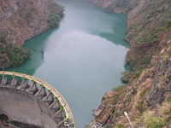
Τεχνητή λίμνη

Slide 13
Τεχνητή λίμνη αποκαλούμε κάθε λίμνη που σχηματίστηκε με κατασκευή φράγματος στη ροή ποταμών ή μικρότερων υδάτινων ρευμάτων.
Ο τεχνικός της όρος είναι Ταμιευτήρας.

Slide 14
Λίμνη Πλαστήρα ή Ταυρωπού
Σχηματίστηκε το 1959 με το φράγμα στον ποταμό Ταυρωπό, στο Ν. Καρδίτσας.
Η ιδέα κατασκευής της οφείλεται στο
Ν. Πλαστήρα με έρεισμα τις καταστροφικές πλημμύρες στην περιοχή.
Σήμερα χρησιμοποιείται για άρδευση & ηλεκτροπαραγωγή.

Slide 15
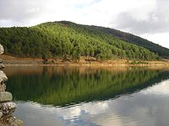
Λίμνη Δόξα

Slide 16
Λίμνη Δόξα
Σε υψόμετρο 900 μέτρων στο Φενεό Κορινθίας.
Κατασκευάστηκε το 1990.
Στο κέντρο της υπάρχει το εκκλησάκι του
Αγ. Φανουρίου.

Slide 17
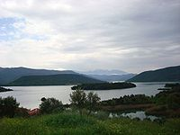
Λίμνη Καστρακίου

Slide 18
Λίμνη Καστρακίου
Βρίσκεται στο Ν. Αιτωλοακαρνανίας
Δημιουργήθηκε με φράγμα στον ποταμό Αχελώο
Λειτουργεί υδροηλεκτρικός σταθμός

Slide 19
Λίμνη Κρεμαστών
Η μεγαλύτερη τεχνητή λίμνη της Ελλάδας
Βρίσκεται στους Ν. Αιτωλοακαρνανίας & Ευρυτανίας
Η περιοχή είναι ενταγμένη στο πρόγραμμα Natura 2000

Slide 20
Λίμνη Μόρνου
Στόχος της κατασκευής της η ύδρευση της Αθήνας
Κατασκευάστηκε το 1980 στο Ν. Φωκίδας
Για τη δημιουργία της εκκενώθηκε και μεταφέρθηκε σε άλλο σημείο το χωριό Κάλλιο
Το υδραγωγείο του Μόρνου είναι από τα μεγαλύτερα της Ευρώπης

Slide 21
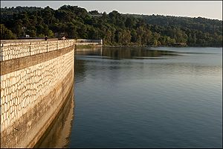
Λίμνη Μαραθώνα

Slide 22
Λίμνη Μαραθώνα
Δημιουργήθηκε για την ύδρευση της Αθήνας
Κατασκευάστηκε το 1930
΄Ηταν το κυριότερο απόθεμα νερού για την πρωτεύουσα μέχρι το 1959 που συνδέθηκε με την Υλίκη.
Από το 1981 ο κυριότερος ταμιευτήρας της Αθήνας είναι ο Μόρνος

Slide 23
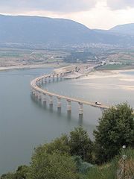
Λίμνη Πολυφύτου

Slide 24
Λίμνη Πολυφύτου
Κατασκευάστηκε το 1973 στο Ν. Κοζάνης
με φράγμα στον ποταμό Αλιάκμονα
Στα νερά της έχουν καταγραφεί 17 είδη ψαριών και η γύρω περιοχή αποτελεί σημαντικό βιότοπο

Slide 25
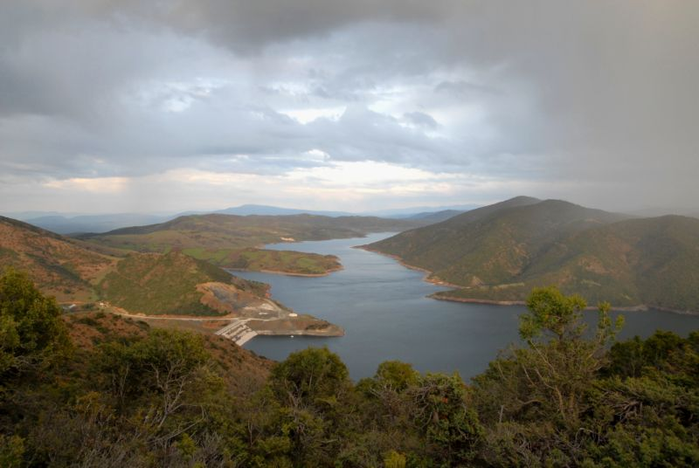
Λίμνη Σμοκόβου

Slide 26
Λίμνη Σμοκόβου
Εγκαινιάστηκε το 2002, αν και το φράγμα είχε ολοκληρωθεί από το 1994, λόγω αντιδράσεων των κατοίκων
Σκοπός της κατασκευής της ήταν η άρδευση του κάμπου της Καρδίτσας
Υπάρχει υδροηλεκτρική εγκατάσταση

Slide 27
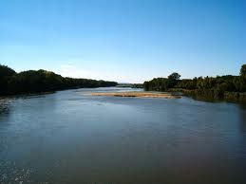
Το νερό ως υδάτινος δρόμος
Το νερό είναι πρωτογενές στοιχείο και καλύπτει ένα μεγάλο τμήμα της επιφάνειας της Γης, δηλαδή τις λίμνες, τα ποτάμια και τις θάλασσες. Επίσης, λειτουργεί ως συνδετικός κρίκος ανάμεσα σε όλα τα άλλα στοιχεία. Στην υλική του διάσταση λειτουργεί ως βασικός παράγοντας της ίδρυσης των οικισμών, των πόλεων και κάθε κοινωνικής δομής των ανθρώπων.

Slide 28
Το νερό ως δρόμος στη φύση και τους πολιτισμούς
Μεταφορά θρεπτικών συστατικών
Το νερό έχει σημαντικό ρόλο στη βιολογική δραστηριότητα των οργανισμών και στο οικοσύστημα.
Δρόμος πολιτισμών
Οι δρόμοι των ποταμών και των θαλασσών έπαιξαν σημαντικό ρόλο στη διαμόρφωση των πολιτισμών.

Slide 29
Θαλάσσιοι Δρόμοι
Οι θαλάσσιες μεταφορές κατέχουν το σημαντικότερο μερίδιο στις μεταφορές μεταξύ της Ευρώπης και τον υπόλοιπο κόσμο.
Το Αιγαίο πέλαγος αποτελεί κύριο θαλάσσιο δρόμο της Ευρώπης και η συχνότητα των θαλάσσιων δρομολογίων του είναι μεγάλη.
Στο παρελθόν, οι Κυκλαδίτες ναυτικοί έπαιξαν αναμφισβήτητα πρωτεύοντα ρόλο στο διαμετακομιστικό εμπόριο του προϊστορικού Αιγαίου.
Η Ελλάδα, με τις πολλές ακτές και νησιωτικά συγκροτήματα, έχει πολλά λιμάνια και ανεπτυγμένη θαλάσσια συγκοινωνία.

Slide 30
Ο ποταμός είναι μια μεγάλη φυσική υδάτινη οδός, η οποία χωρίζει και ταυτόχρονα ενώνει.
Πολλοί ποταμοί αποτελούν σημαντικές υδάτινες οδοί για τη μετακίνηση ανθρώπων, εμπορευμάτων και ιδεών.
Έχουν σημαντικό ρόλο στη μεταφορά ύλης και συστατικών στη φύση και στα οικοσυστήματα.
Η διώρυγα είναι επίγειο τεχνικό έργο, που εξυπηρετεί στην παροχέτευση ή αποχέτευση νερού ή σύνδεση ποταμών, λιμνών και θαλασσών, καθώς και ορισμένες σε πλωτή συγκοινωνία.

Slide 31
Νερό και τέχνες
Το νερό αποτελεί πηγή έμπνευσης για πολλούς καλλιτέχνες στη ζωγραφική και στη γλυπτική, στη μουσική, στη λογοτεχνία, στην αρχιτεκτονική, κ.λπ.
Ο ήχος του νερού συντρόφευσε τον άνθρωπο από την ημέρα της δημιουργίας του, αφού τα ποτάμια και οι λίμνες ήταν η πρώτη του επιλογή για κατοικία.
Στην ελληνική μυθολογία, αρκετοί ποταμοί παρουσιάζονταν ως θεοί.
Επιπλέον το νερό συνδέεται και με διαφόρους θεούς, όπως τον Ποσειδώνα.

Slide 32
Νερό και Λογοτεχνία
κάνω μια τρύπα στο νερό : αποτυγχάνω
βάζω το νερό στ' αυλάκι : οδηγώ μια υπόθεση σε καλό δρόμο
χάνω τα νερά μου : βρίσκομαι σε αμηχανία εξαιτίας αλλαγής
είμαι ή βρίσκομαι έξω από τα νερά μου : δεν κατέχω το αντικείμενο
σαν τα κρύα τα νερά : εξαιρετικής ομορφιάς
τον φέρνω στα τα νερά μου : προσεταιρίζομαι κάποιον, κάνοντάς τον να συμφωνεί μαζί μου
ένα ποτήρι νερό : η στοιχειώδης φροντίδα και περιποίηση σε κάποιον
το αίμα νερό δεν γίνεται : οι οικογενειακοί δεσμοί δεν επιτρέπουν έχθρητες
έσπασαν τα νερά : άνοιξε ο αμνιακός σάκος και πλησιάζει η ώρα του τοκετού
βάζω νερό στο κρασί μου : γίνομαι πιο διαλλακτικός ή λιγότερο απαιτητικός
πνίγομαι σε μια κουταλιά νερό : είμαι ανίκανος να αντιμετωπίσω την παραμικρή δυσκολία

Slide 33
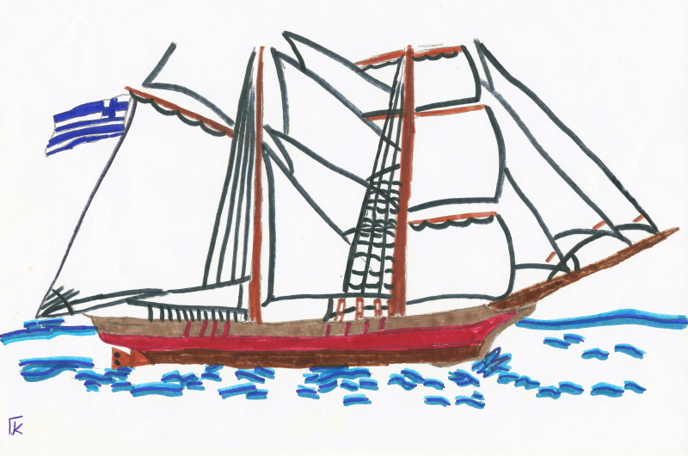
Θαλασσογραφία
Κάποια θεματική ενότητα των τεχνών είναι και η θαλασσογραφία. Έτσι κάποιες από αυτές αποφασίσαμε να δημιουργήσουμε και εμείς …
Τα παρακάτω έργα φιλοτεχνήθηκαν από τη Γεωργιάννα Καρδάκου:

Slide 34
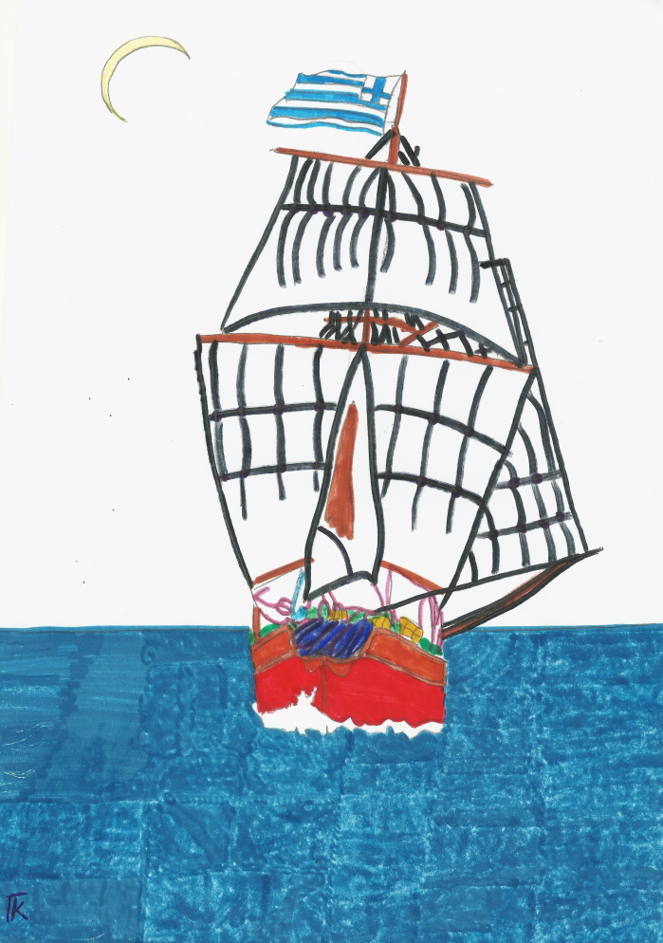
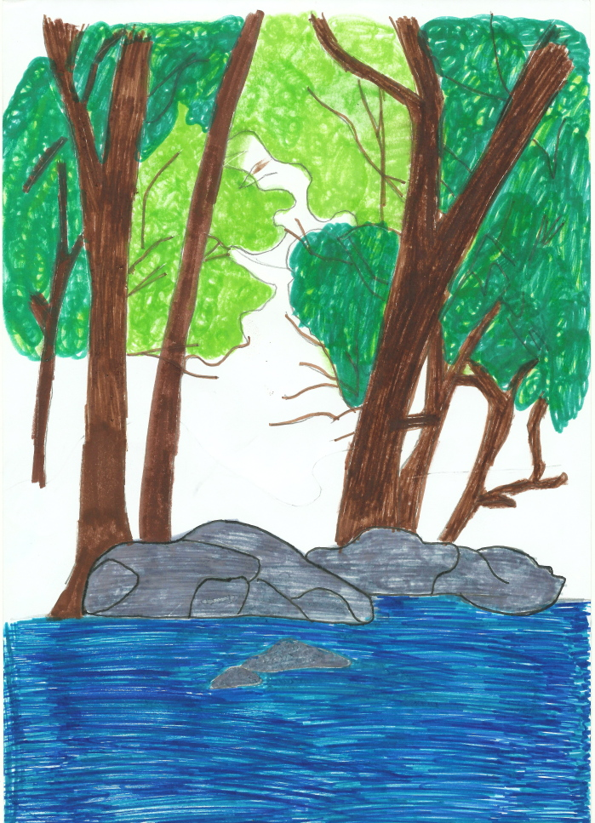

Slide 35
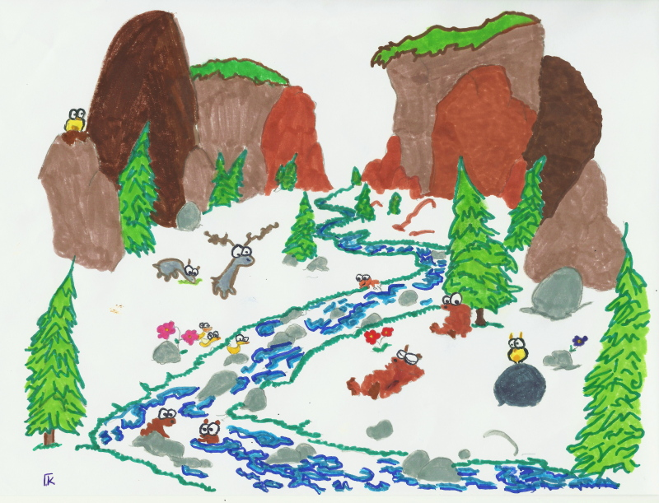

Slide 36
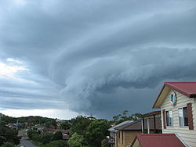
Καταιγίδα

Slide 37
Καταιγίδα
Καταιγίδα είναι ένα μετεωρολογικό φαινόμενο που συνοδεύεται από αστραπές, βροντές, έντονη βροχόπτωση, ισχυρούς ανέμους και μερικές φορές χαλάζι
Καταιγίδα γενικότερα είναι κάθε βίαιη ατμοσφαιρική διατάραξη που συνοδεύεται από ηλεκτρικές εκκενώσεις

Slide 38
Δημιουργία καταιγίδας
Για να δημιουργηθεί μία καταιγίδα πρέπει να εκπληρωθούν 3 προϋποθέσεις :
υγρασία
ασταθής μάζα αέρα
ανυψωτική δύναμη ( θερμότητα )
Πιο σημαντική είναι η μεγάλη διαφορά θερμοκρασίας ανάμεσα στο έδαφος και στην ανώτερη ατμόσφαιρα

Slide 39
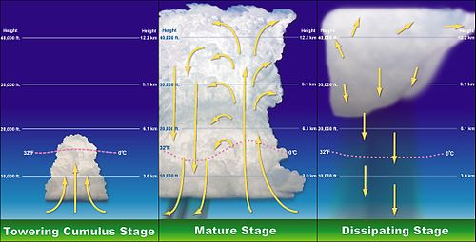
Κύκλος ζωής καταιγίδας

Slide 40
Κύκλος ζωής καταιγίδας
Ο κύκλος ζωής μιας καταιγίδας έχει 3 στάδια :
φάση ανάπτυξης ή σωρείτη
φάση ωριμότητας
φάση διάλυσης
Μία μέση καταιγίδα έχει διάμετρο 40χλμ περίπου

Slide 41
Ηλεκτρικά φαινόμενα στις καταιγίδες
Κεραυνός ή αστροπελέκι ονομάζεται η εκκένωση που συμβαίνει μεταξύ νέφους και επιφάνειας της γης ( ξηρά ή θάλασσα )
Αστραπή ονομάζεται η λάμψη της ηλεκτρικής εκκένωσης
Βροντή ονομάζεται ο κρότος που συνοδεύει αυτή την εκκένωση
Τα οριζόντια ρεύματα σε συνδυασμό με τα ισχυρά ανοδικά και καθοδικά ρεύματα προκαλούν μεγάλες αναταράξεις του αέρα, δηλαδή σφοδρούς ανέμους, χαλαζόπτωση, ακόμη και σίφουνες

Slide 42
Αεροναυτιλία
Αν και τα σύγχρονα αεροσκάφη πετούν πάνω από τα καταιγιδοφόρα νέφη, υπάρχουν πάντα κίνδυνοι.
Πιο ειδικά στις εξής περιπτώσεις :
προσγειώσεις, απογειώσεις, χαλάζι, ισχυρές αναταράξεις, επικάθηση πάγου, αχρήστευση ραδιοβοηθημάτων

Slide 43
ΣΥΜΠΕΡΑΣΜΑΤΑ ΓΙΑ ΤΟ PROJECT
Το νερό ως πηγή πλούτου, είναι ένας πόρος πολύτιμος καθώς μέσα από αυτό αναπτύσσονται πολλοί τομείς της δευτερογενούς και τριτογενούς βιομηχανίας. Με την παρουσία του μπορεί να συμβάλει στην τοπική γενική ανάπτυξη μιας χώρας
To νερό είναι το σημαντικότερο συστατικό της ζωής. Παρατηρώντας τον κύκλο του νερού διακρίναμε ότι το νερό διασχίζει όλη την ατμόσφαιρα και όλα τα μέρη της φύσης
Με τις τεχνικές λίμνες καταφέραμε να κρατήσουμε και να αποθηκεύσουμε το νερό ώστε να το χρησιμοποιούμε όταν το χρειαζόμαστε.. Χάρη στις τεχνικές λίμνες υπάρχουν υδροηλεκτρικά εργοστάσια όπου με αυτά μπορούμε να μετατρέπουμε το νερό σε ηλεκτρική ενέργεια.

Slide 44
Το νερό είναι ο σημαντικότερος παράγοντας στη ζωή κάθε ζωντανού οργανισμού.
Για τον άνθρωπο είναι απαραίτητο καθώς αποτελεί ένα αρκετά μεγάλο ποσοστό του σώματός του.
Το νερό λειτουργεί ως ένας πολύ σημαντικός δρόμος ο οποίος βοηθάει τόσο στη μεταφορά των ανθρώπων όσο και στην μεταφορά υλικών αλλά και ιδεών. Έτσι πολλοί μεγάλοι πολιτισμοί δημιουργήθηκαν γύρω από το νερό. Τέλος πολλοί εμπνεύστηκαν από το νερό και δημιούργησαν φανταστικές ιστορίες και μύθους.

Slide 45
ΕΠΙΜΕΛΕΙΑ POWER POINT:
ΑΝΩΝΗΣ ΑΡΙΑΝΟΥΤΣΟΣ
ΣΥΝΤΑΚΤΙΚΗ ΟΜΑΔΑ:
ΑΓΓΕΛΑΚΗΣ ΜΙΧΑΛΗΣ
ΑΡΓΥΡΟΣ ΔΗΜΗΤΡΗΣ
ΑΡΙΑΝΟΥΤΣΟΣ ΛΕΥΤΕΡΗΣ
ΓΕΩΡΓΙΟΥ ΛΕΥΤΕΡΗΣ
ΓΙΑΝΝΟΠΟΥΛΟΣ ΠΑΝΑΓΙΩΤΗΣ
ΖΩΝΤΑΝΟΣ ΣΤΑΥΡΟΣ
ΚΑΡΑΚΩΣΤΑΣ ΠΑΝΑΓΙΩΤΗΣ
ΚΑΡΑΠΑΠΑΣ ΧΑΡΑΛΑΜΠΟΣ
ΚΑΡΔΑΚΟΥ ΓΕΩΡΓΙΑΝΑ
ΚΑΤΣΟΥΔΑ ΔΕΣΠΟΙΝΑ
11. ΚΑΤΣΟΥΔΑΣ ΧΑΡΗΣ
12. ΚΟΝΤΟΣΤΕΡΓΙΟΥ ΦΙΟΝΑ
13. ΚΩΣΤΑΝΤΑΚΗ ΔΗΜΗΤΡΑ
ΛΑΖΑΡΑΤΟΣ ΓΙΑΝΝΗΣ
ΛΙΟΚΑΤΗ ΣΕΒΗ
16. ΛΥΓΑΤΣΙΚΑ ΙΩ
17. ΜΟΣΧΟΒΑΚΟΥ ΙΟΝΥ
18. ΜΠΙΚΑ ΚΑΤΕΡΙΝΑ
19. ΜΠΙΤΣΑΝΗΣ ΧΡΗΣΤΟΣ
20. ΠΟΛΥΖΩΗΣ ΚΩΝΣΤΑΝΤΙΝΟΣ

Slide 46
ΕΥΧΑΡΙΣΤΟΥΜΕ ΙΔΙΑΙΤΕΡΟΣ ΤΟΝ ΚΥΡΙΟ ΛΟΥΚΑ

